Slide 1

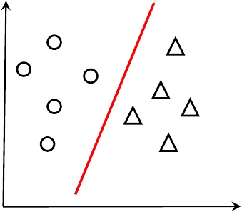
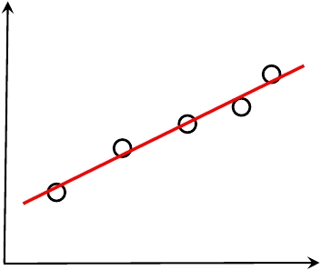


线性模型
分类
回归
线性模型(linear model)试图学得一个通过属性的线性组合来进行预测的函数
向量形式：
简单、基本、可理解性好

Slide 2
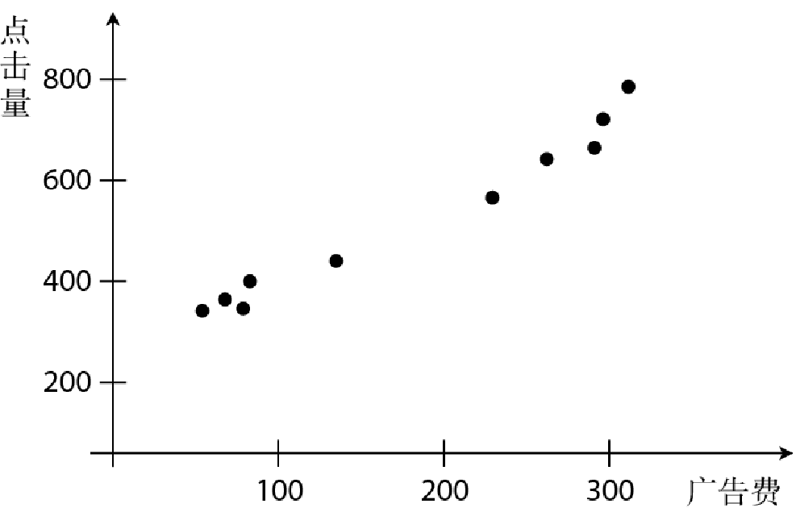
线性回归
例1：基于广告费预测点击量

Slide 3
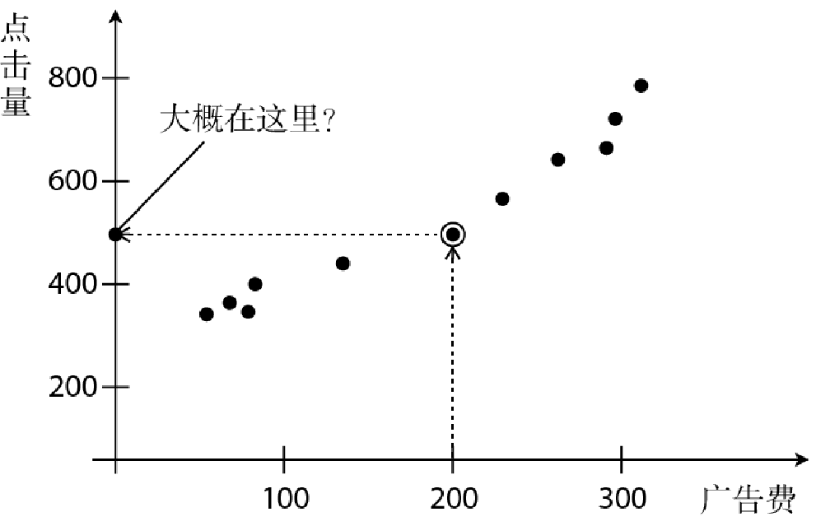
线性回归
例：基于广告费预测点击量

Slide 4
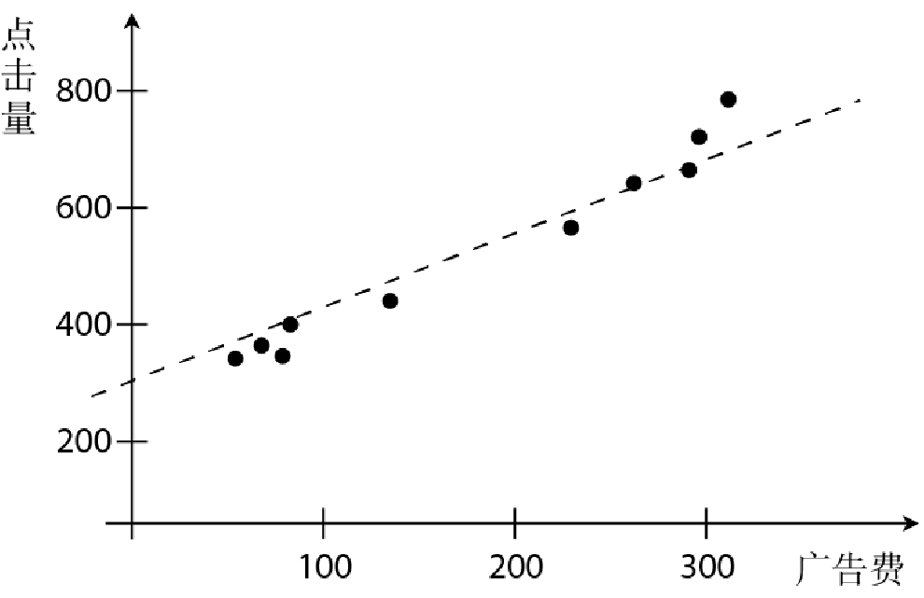


线性回归
定义模型
例：基于广告费预测点击量

Slide 5
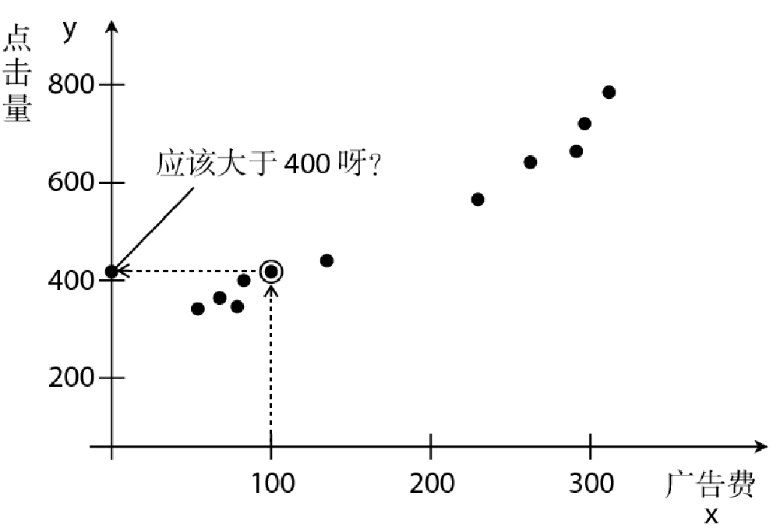
线性回归
定义模型
例：基于广告费预测点击量

Slide 6

线性回归
例：基于广告费预测点击量

Slide 7
线性回归
例：基于广告费预测点击量
广告费x | 点击量y
58 | 374
70 | 385
81 | 375
84 | 401

Slide 8
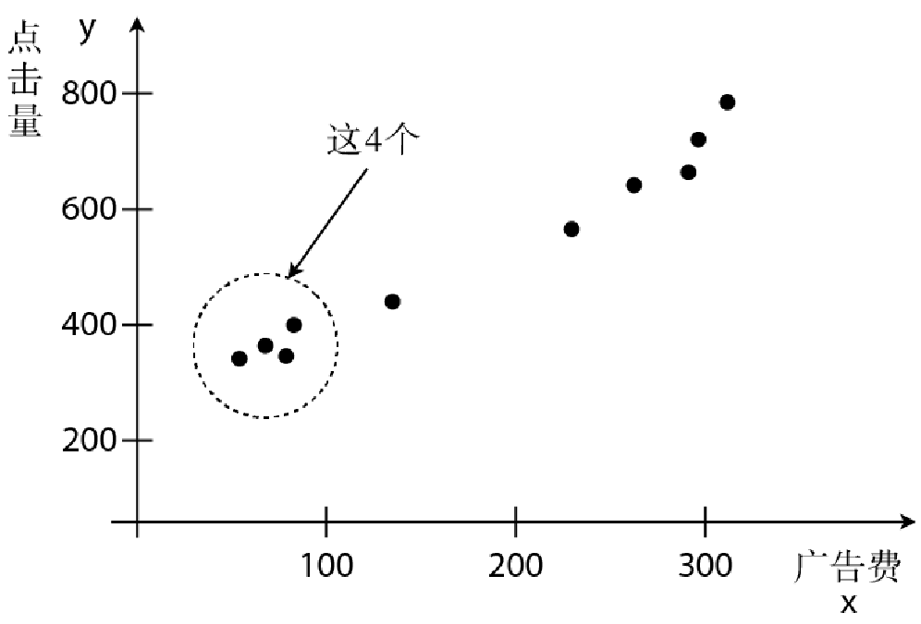
线性回归
例：基于广告费预测点击量

Slide 9
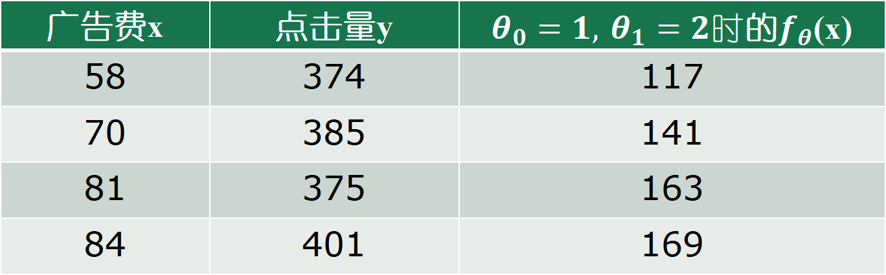
线性回归
例：基于广告费预测点击量
广告费x | 点击量y | $θ_{0}=1,$ $θ_{1}=2时$的$f_{θ}$(x)
58 | 374 | 117
70 | 385 | 141
81 | 375 | 163
84 | 401 | 169

Slide 10

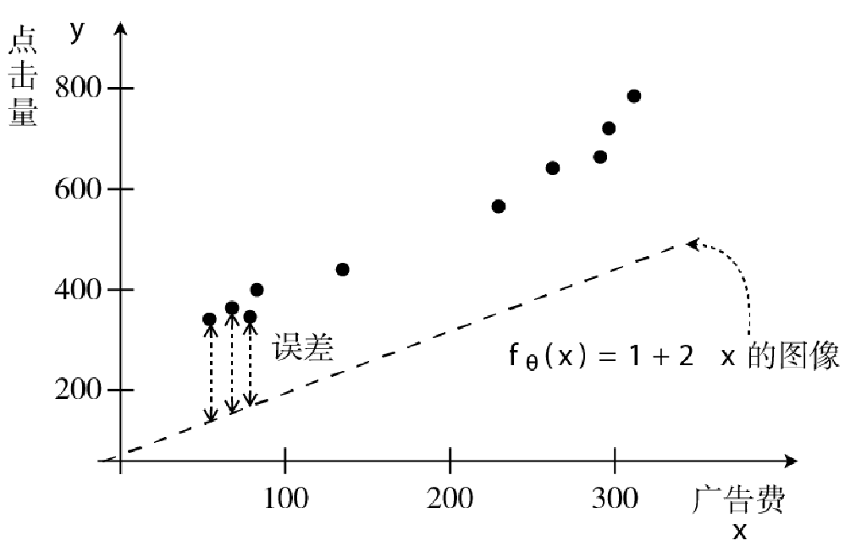
线性回归
例：基于广告费预测点击量

Slide 11
线性回归
例：基于广告费预测点击量
广告费x | 点击量y | $θ_{0}=1,$ $θ_{1}=2时$的$f_{θ}$(x)
58 | 374 | 117
70 | 385 | 141
81 | 375 | 163
84 | 401 | 169

Slide 12
线性回归
例：基于广告费预测点击量

Slide 13
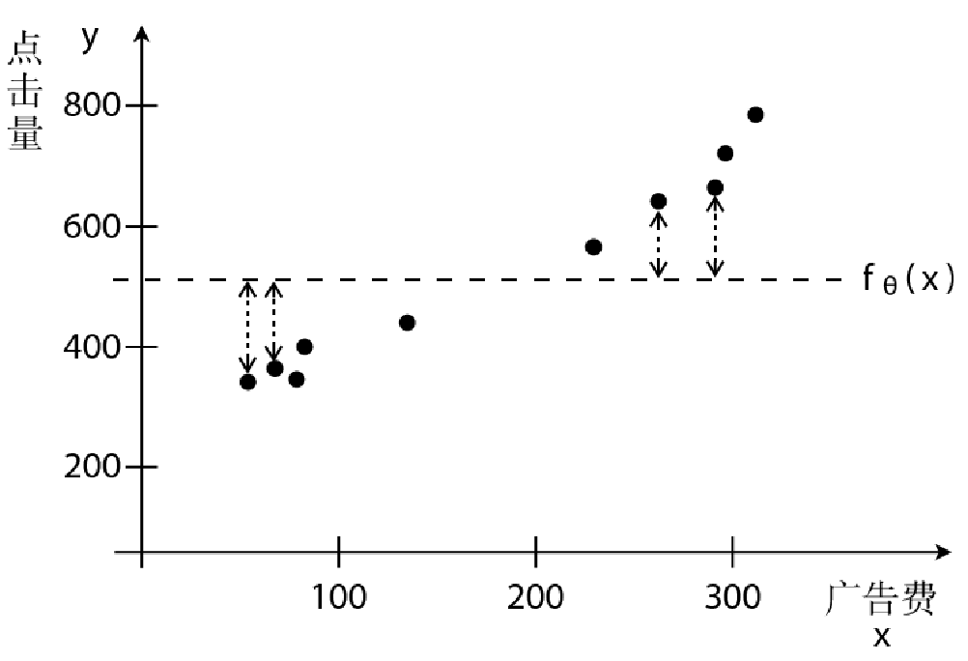
线性回归
例：基于广告费预测点击量

Slide 14
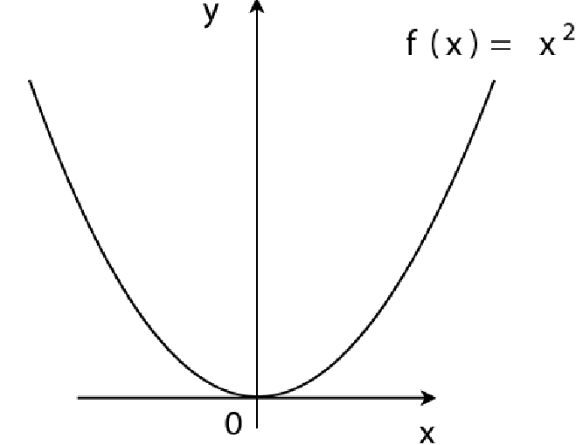
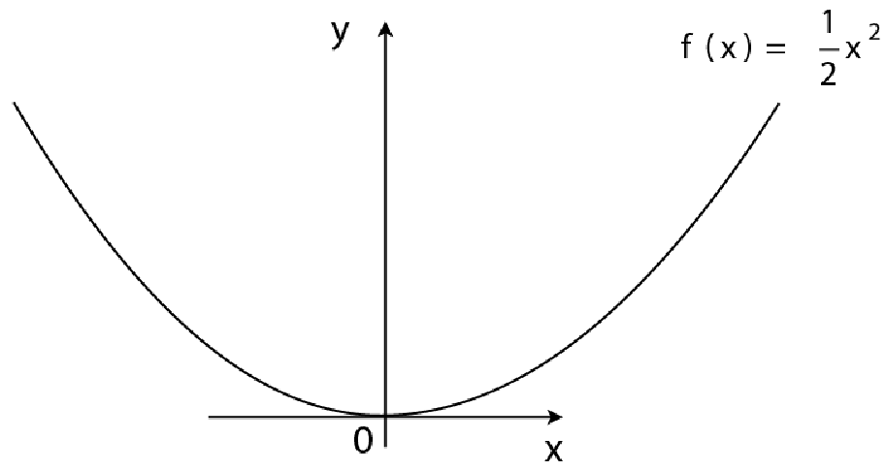
线性回归
例：基于广告费预测点击量

Slide 15
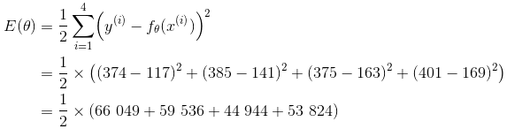
线性回归
最小二乘法
广告费x | 点击量y | $θ_{0}=1,$ $θ_{1}=2时$的$f_{θ}$(x)
58 | 374 | 117
70 | 385 | 141
81 | 375 | 163
84 | 401 | 169

Slide 16
线性回归
1.梯度下降法

Slide 17
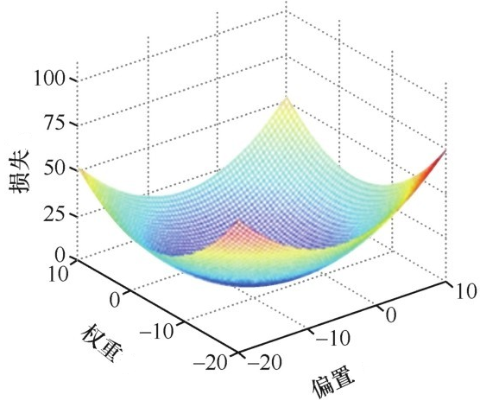
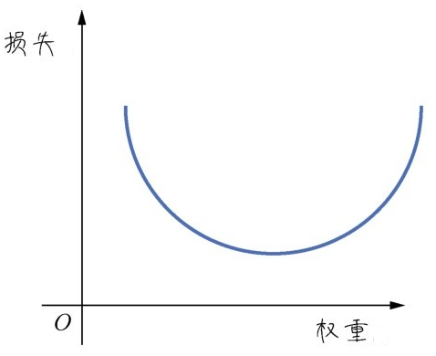
线性回归
1.梯度下降法

Slide 18
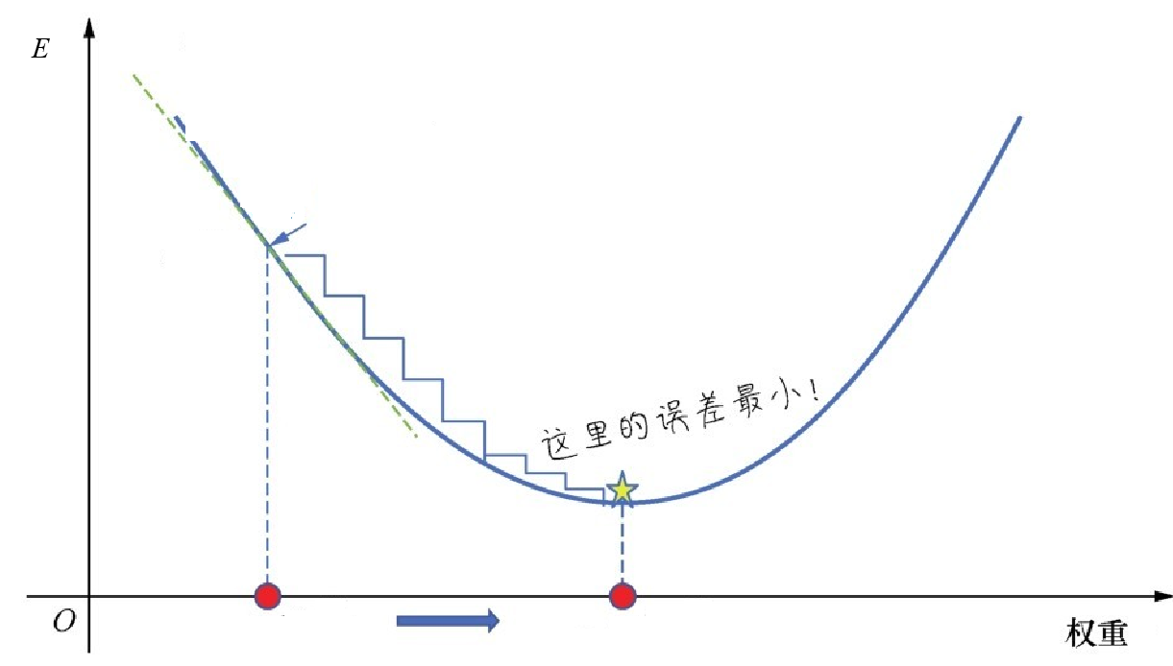
线性回归
1.梯度下降法

Slide 19
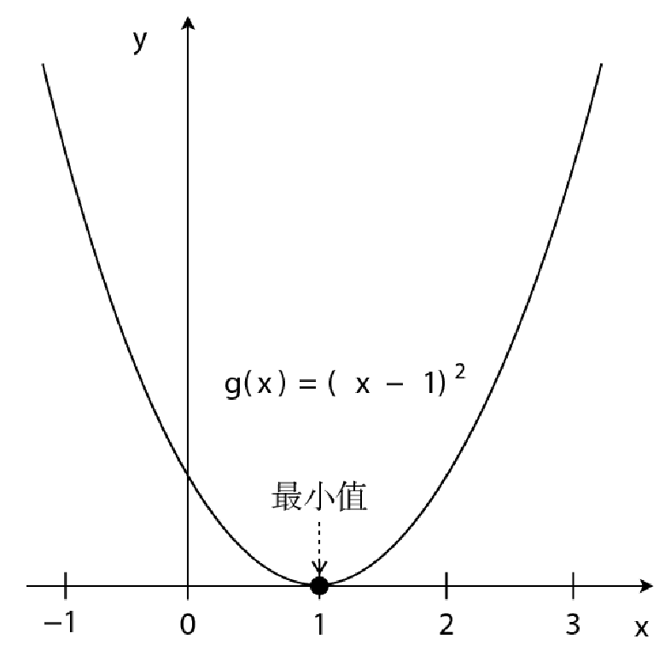
线性回归
1.梯度下降法

Slide 20


线性回归
1.梯度下降法

Slide 21
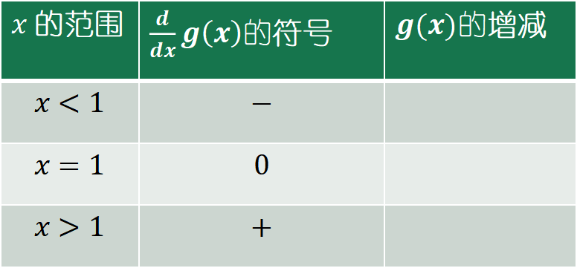
线性回归
1.梯度下降法
$x$的范围 | $\frac{d}{dx}g\left(x\right)的$符号 | $g(x)的$增减
$$x<1$$ | $$−$$
$$x=1$$ | $$0$$
$$x>1$$ | $$+$$

Slide 22
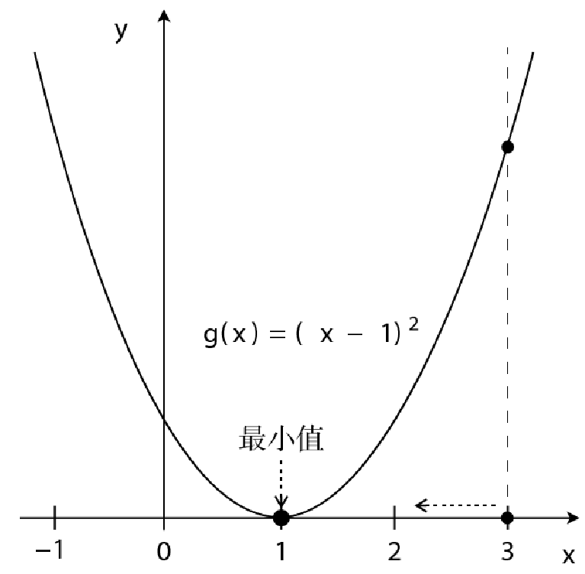
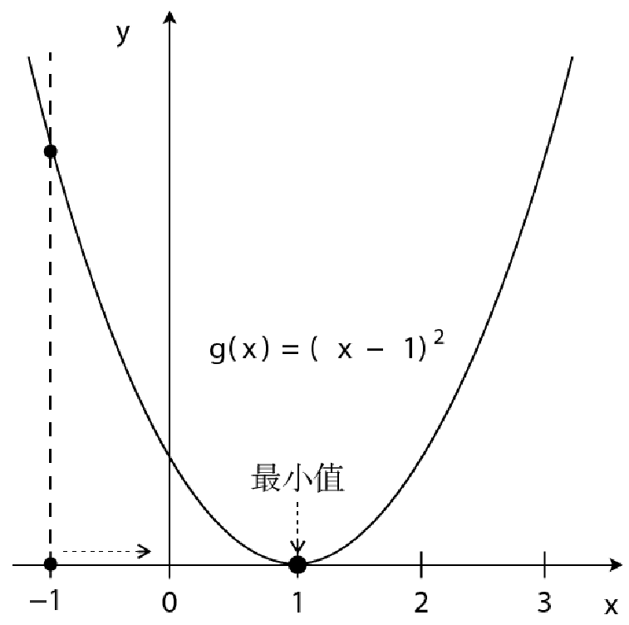
线性回归
1.梯度下降法

Slide 23

线性回归
1.梯度下降法
$η$是称为学习率的正的常数。

Slide 24

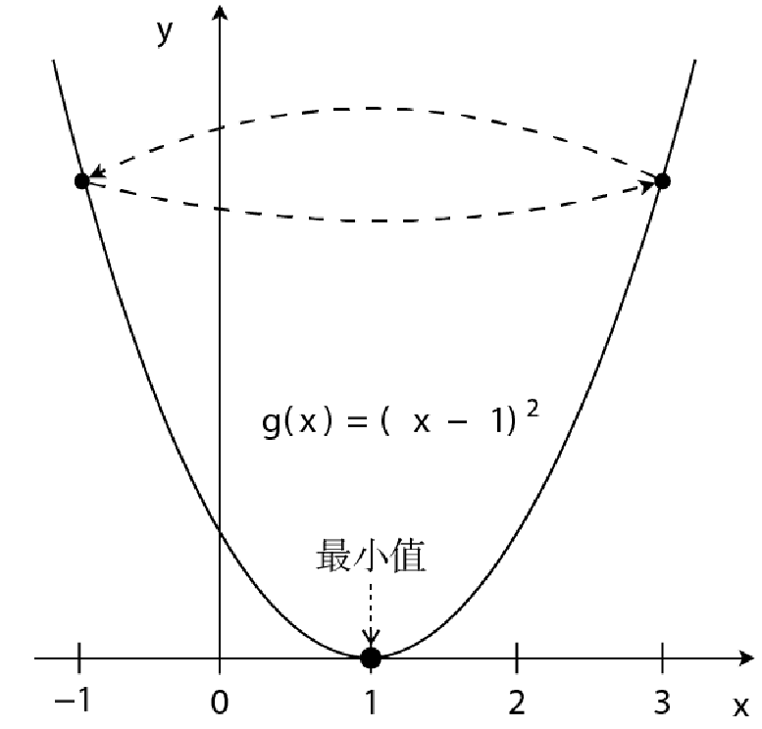
线性回归
1.梯度下降法
$η$=1,从$x=3开始$，那么$x$会如何变化？

Slide 25

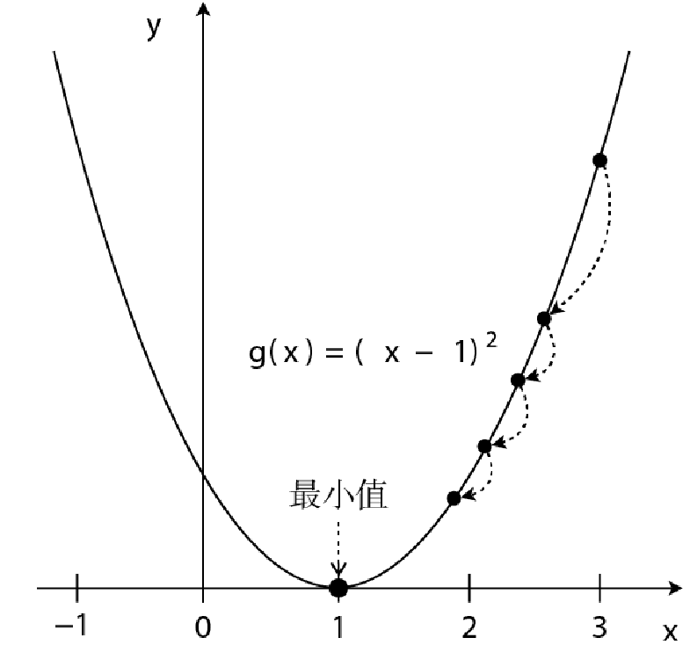
线性回归
1.梯度下降法
$η$=0.1,从$x=3开始$，那么$x$会如何变化？

Slide 26
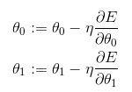

线性回归
1.梯度下降法
$$g\left(x\right)={\left(x−1\right)}^{2}$$

Slide 27

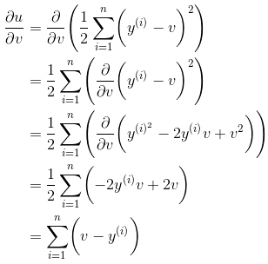


线性回归
1.梯度下降法

Slide 28

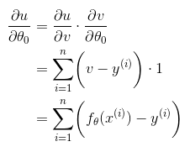
线性回归
1.梯度下降法

Slide 29

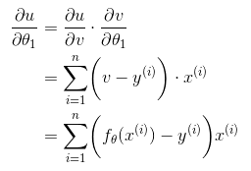

线性回归
1.梯度下降法

Slide 30
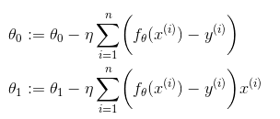
线性回归
1.梯度下降法

Slide 31
线性回归
1.梯度下降法

Slide 32
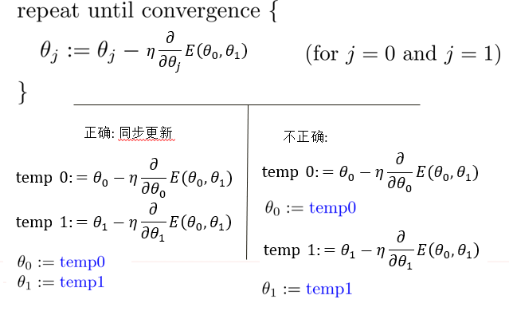
线性回归
1.梯度下降法
Notes:
需要同步更新

Slide 33


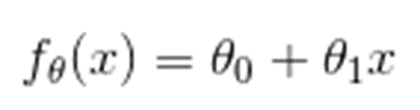
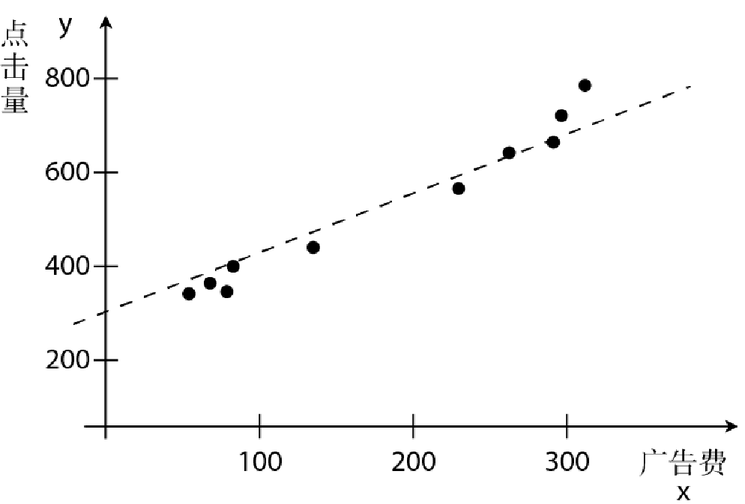
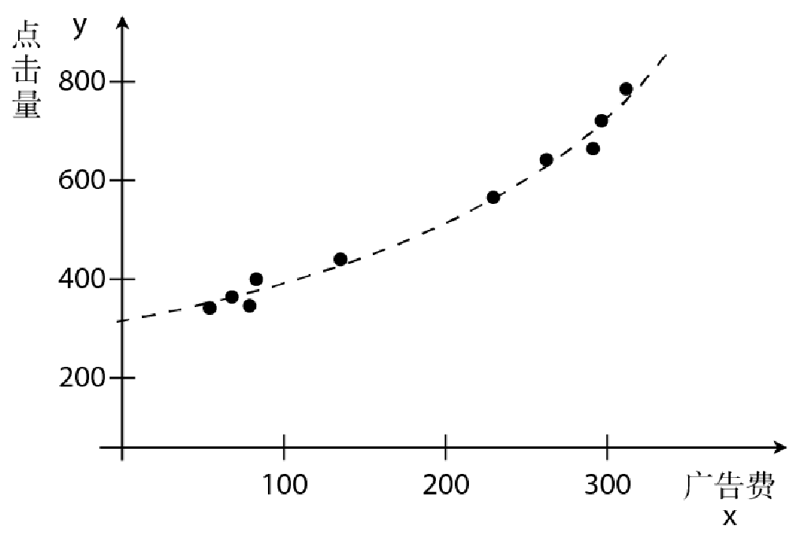
线性回归
1.梯度下降法
多项式回归

Slide 34

线性回归
1.梯度下降法
多项式回归

Slide 35
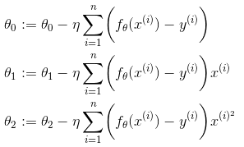
线性回归
1.梯度下降法
多项式回归

Slide 36

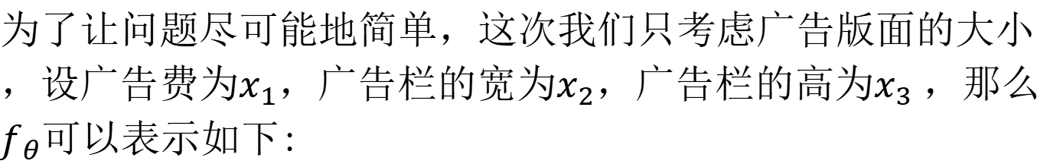
线性回归
1.梯度下降法
多元回归
为了让问题尽可能地简单，这次我们只考虑广告版面的大小，设广告费为$x_{1}，$广告栏的宽为$x_{2}$，广告栏的高为$x_{3}$，那么$f_{θ}$可以表示如下:

Slide 37
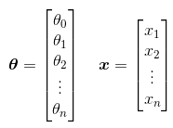

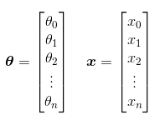
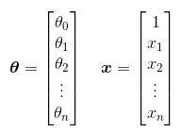

线性回归
1.梯度下降法
多元回归
$$x_{0}=1$$

Slide 38


线性回归
1.梯度下降法
多元回归
$$x_{0}=1$$

Slide 39



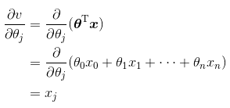

线性回归
1.梯度下降法
多元回归

Slide 40

线性回归
1.梯度下降法
多元回归

Slide 41
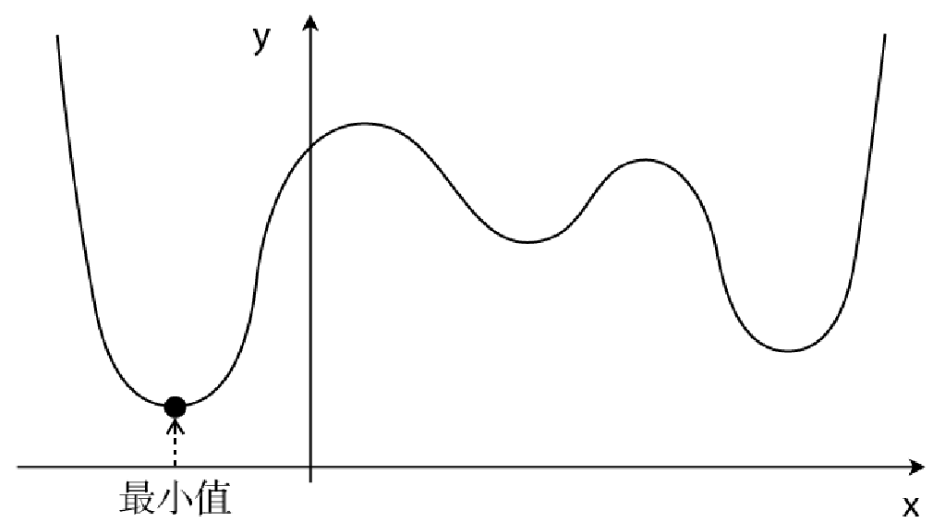
线性回归
2.随机梯度下降法

Slide 42
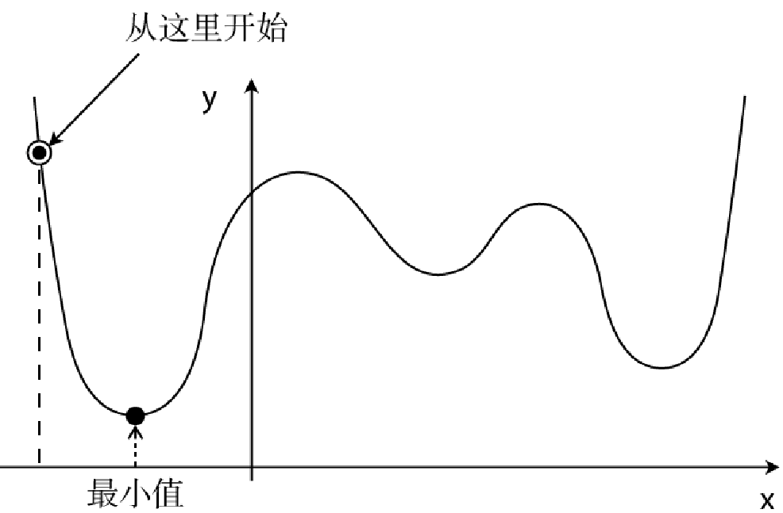
线性回归
2.随机梯度下降法

Slide 43
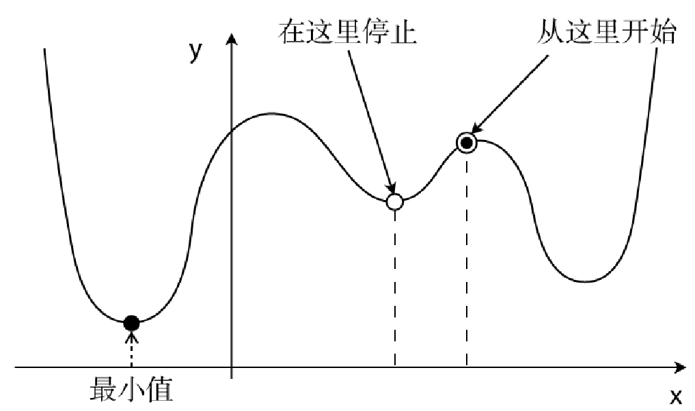
线性回归
2.随机梯度下降法

Slide 44


线性回归
2.随机梯度下降法

Slide 45

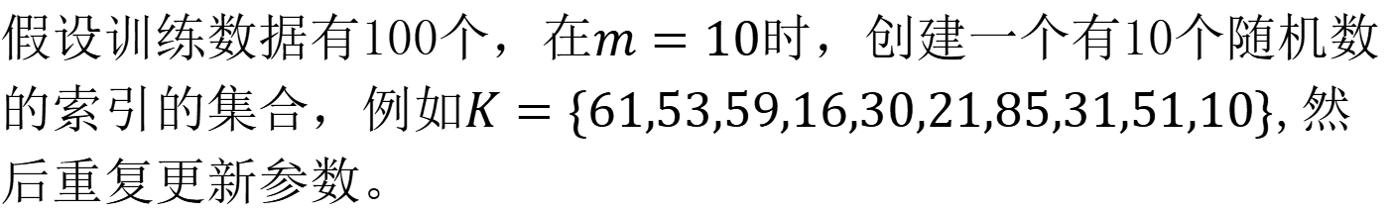
线性回归
3.小批量梯度下降法
假设训练数据有100个，在$m=10$时，创建一个有10个随机数的索引的集合，例如$K=\{61,53,59,16,30,21,85,31,51,10\}$,然后重复更新参数。

Slide 46



机器学习框架
机器学习
模型
函数 ，
条件概率分布 ，或
策略
目标函数的优化
算法
求解最优化问题的算法
h: a hypothesis function

